Slide 1
Jobs4U
Lapr4 – 2DH3
SEM_4_PI 2023/2024

Slide 2
Índice
Membros da equipa
Contexto do Projeto
Algumas Funcionalidades
Demonstração
SWOT
Conclusão

Slide 3
Membros da equipa
1221330- Francisco Miguel Tavares Monteiro
1221331- Gonçalo Lages de Sousa
1220913- Marco André Casais Ferreira
1220813- Francisco António Monteiro Silveira
1220842- Rodrigo Jesus Ribeiro Brito

Slide 4
Contexto do Projeto
O projeto foi desenvolvido durante o âmbito do 4ºsemestre da licenciatura em Engenharia Informática do ISEP.
Este projeto tem como alvo criar um sistema automatizado de procura de talento para atividades de recrutamento.

Slide 5
Algumas Funcionalidades
Serviços de autenticação na qual o utilizador deve fornecer o seu e-mail e a sua palavra-passe.
Cada utilizador (customer manager, operator, etc.) terá as suas funções dentro da aplicação.
Sistema de envio de notificações dentro da aplicação, e via e-mail.

Slide 6
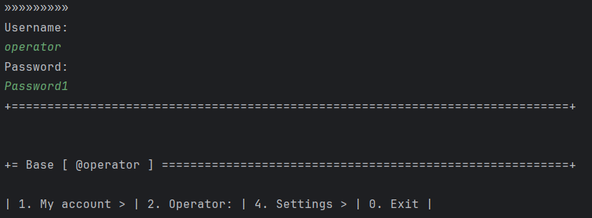
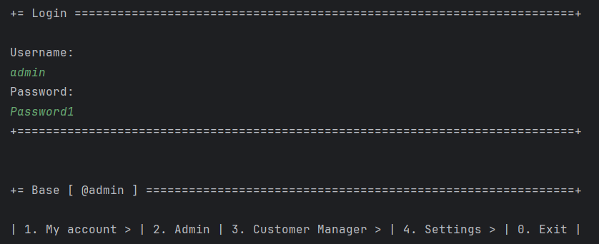
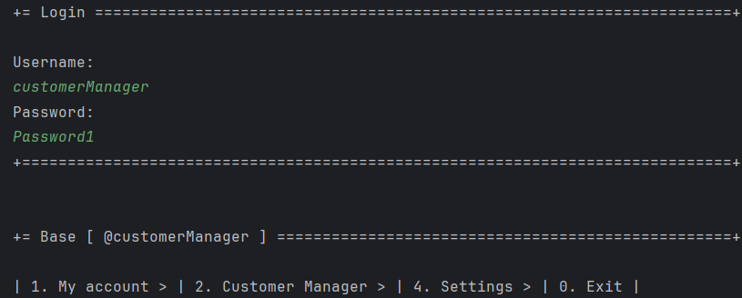
Algumas Funcionalidades (Login)

Slide 7
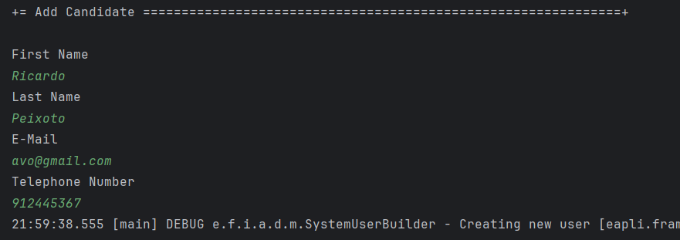
Demonstração (Registar um candidato)

Slide 8
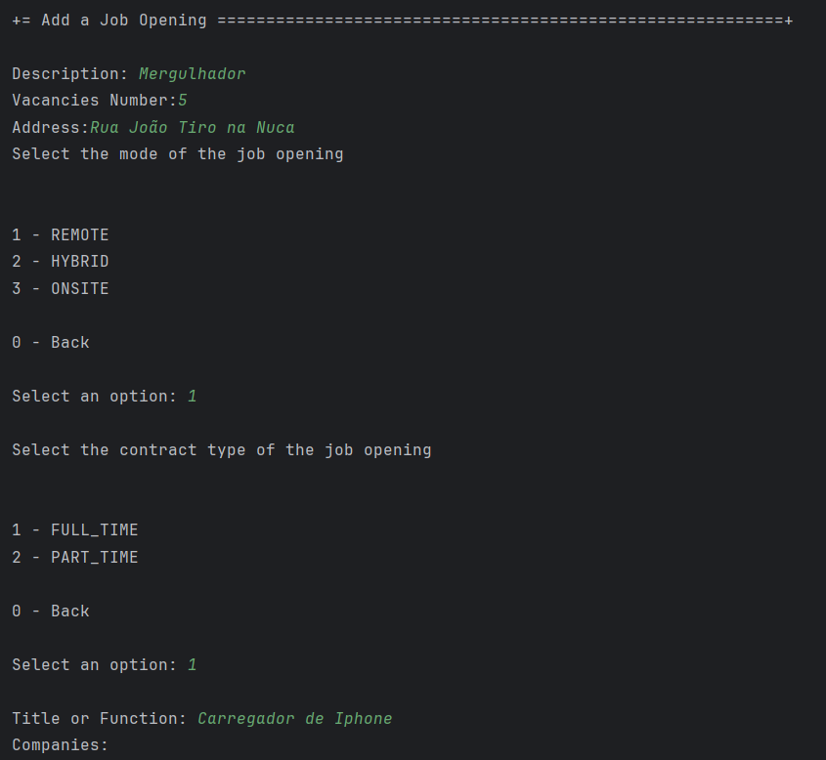
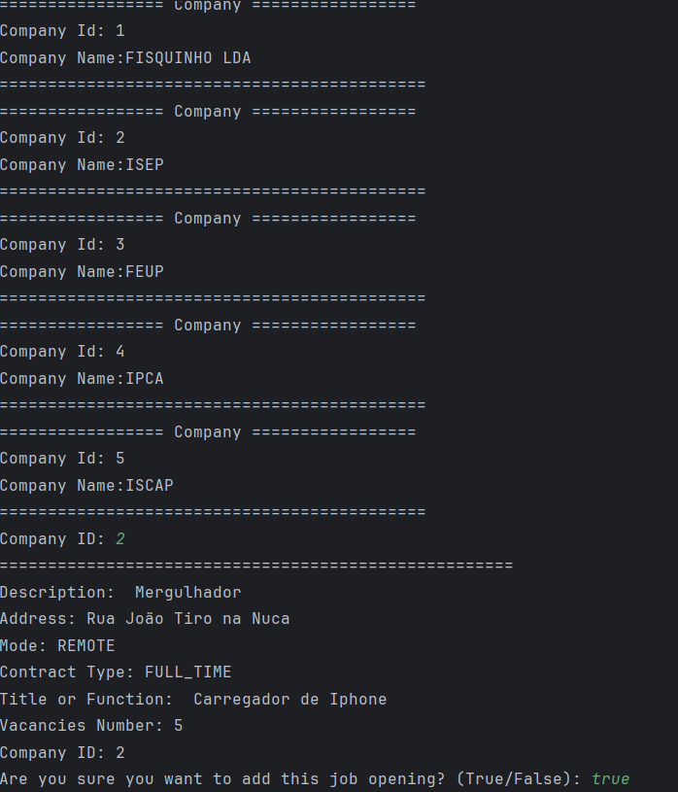
Demonstração (Registar uma Job Application)

Slide 9

SWOT

Slide 10
Strengths (Forças)
Trabalho em equipa;
Implementação de todas as funcionalidades com sucesso;
Comunicação eficaz entre os membros da equipa, através de daily’s.

Slide 11
Weaknesses (Fraquezas)
Gestão de tempo;
Interpretação dos requisitos;
Inconsistência em termos de commits realizados;

Slide 12
Opportunities (Oportunidades)
Fortalecer as nossas capacidades acerca de várias disciplinas;
Desenvolvimento de soft skills;
Fortalecimento do trabalho em equipa e da comunicação

Slide 13
Threats (Ameaças)
Dependências entre user stories;
Pressão aquando da deadline do projeto;
Aprender as competências necessárias, muitas em pouco tempo;

Slide 14
Conclusão
Este projeto consiste em desenvolver um sistema para a aplicação Jobs4U.
Através das competências necessárias de diversas disciplinas prestar serviços de recrutamento a empresas.
Aprender como equipa, evoluir e desenvolver competências que serão valorizadas no mundo do trabalho

